Slide 1



De Plataan
co-woonsite voor erkende vluchtelingen
Mei 2026

Slide 2
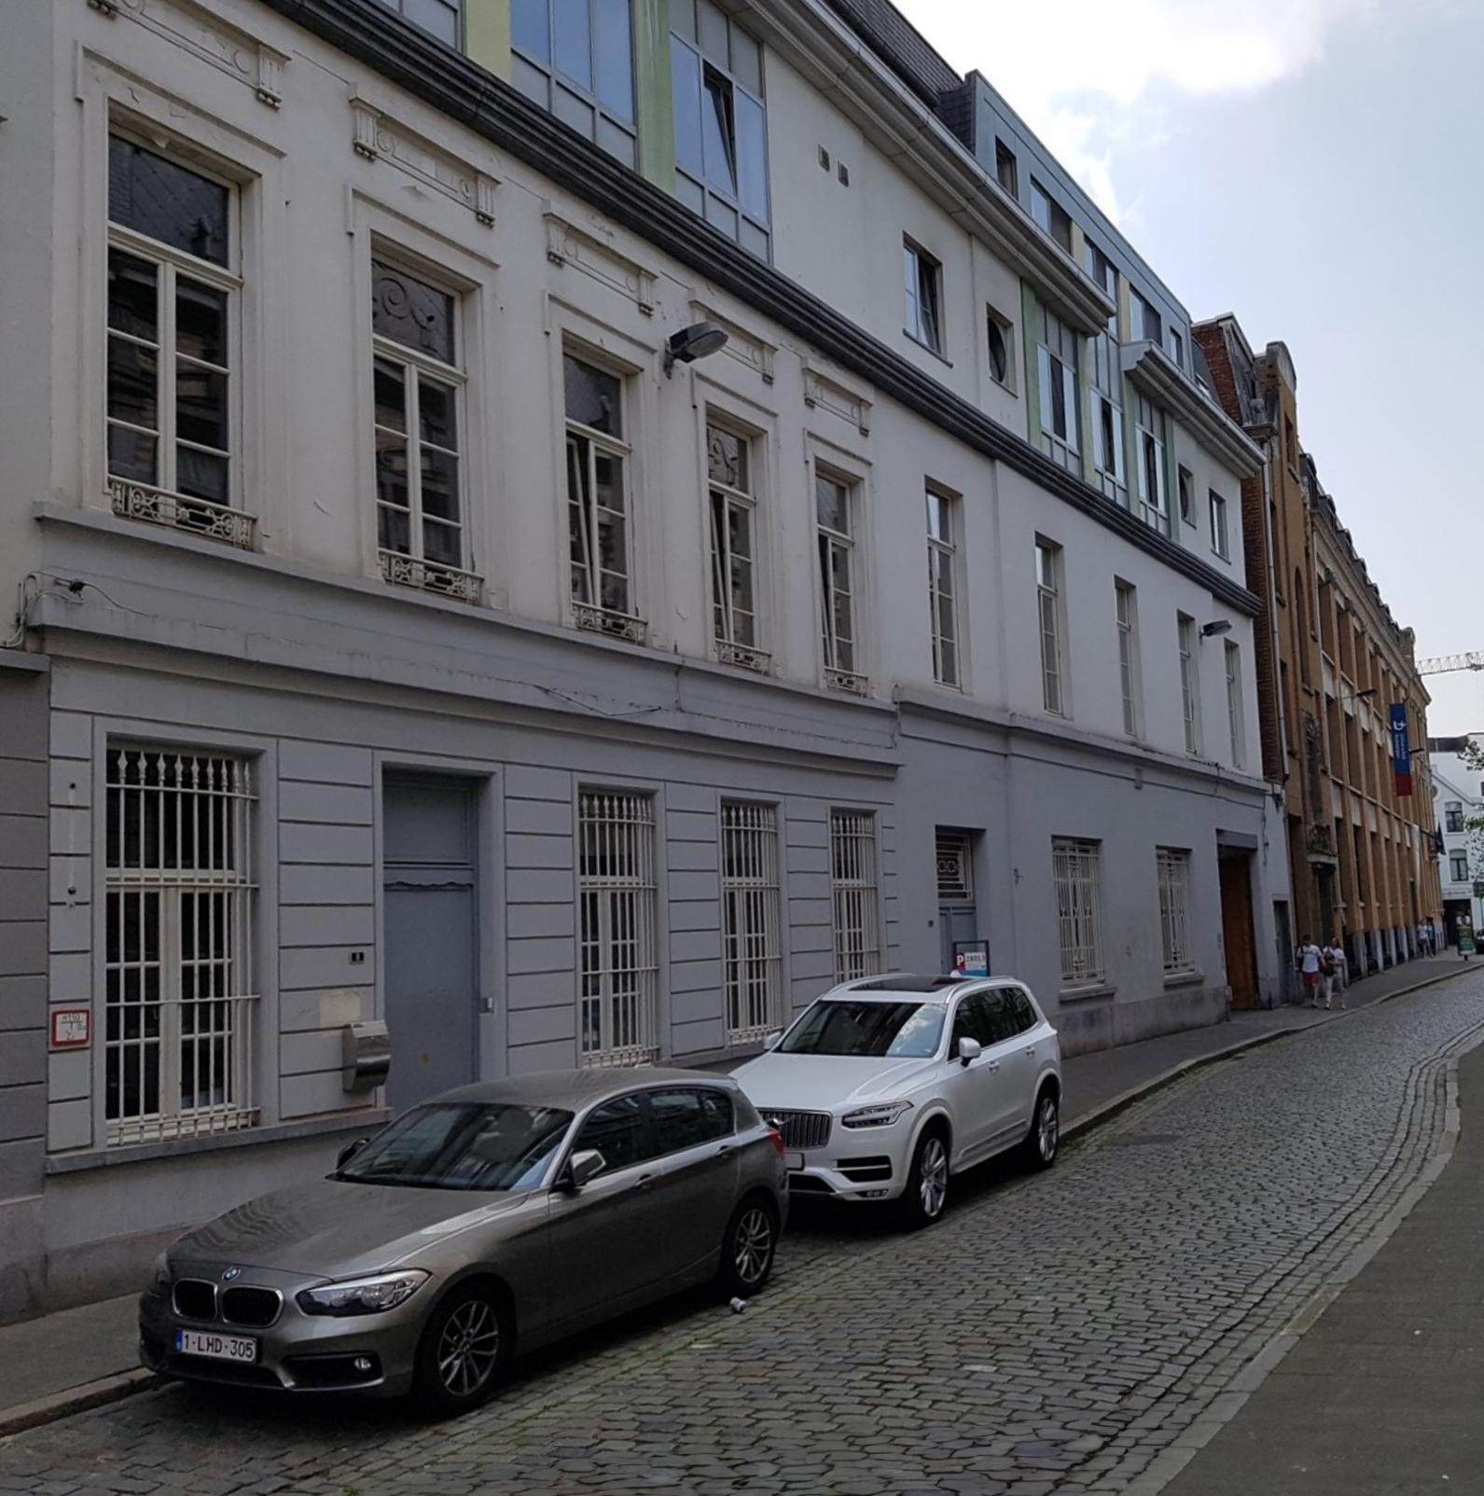
Multifunctioneel centrum
i.s.m. stad en CAW
Blindestraat nr. 6
voor dak- en thuislozen:
Inloopcentrum De Noen
Keuken, refter & cafetaria
Daklozen dispatch

Slide 3
Multifunctioneel centrum
i.s.m. stad en CAW
… en in nr. 8:
40 wooneenheden voor erkende vluchtelingen
Wasbar ‘De Moerbei’

Slide 4
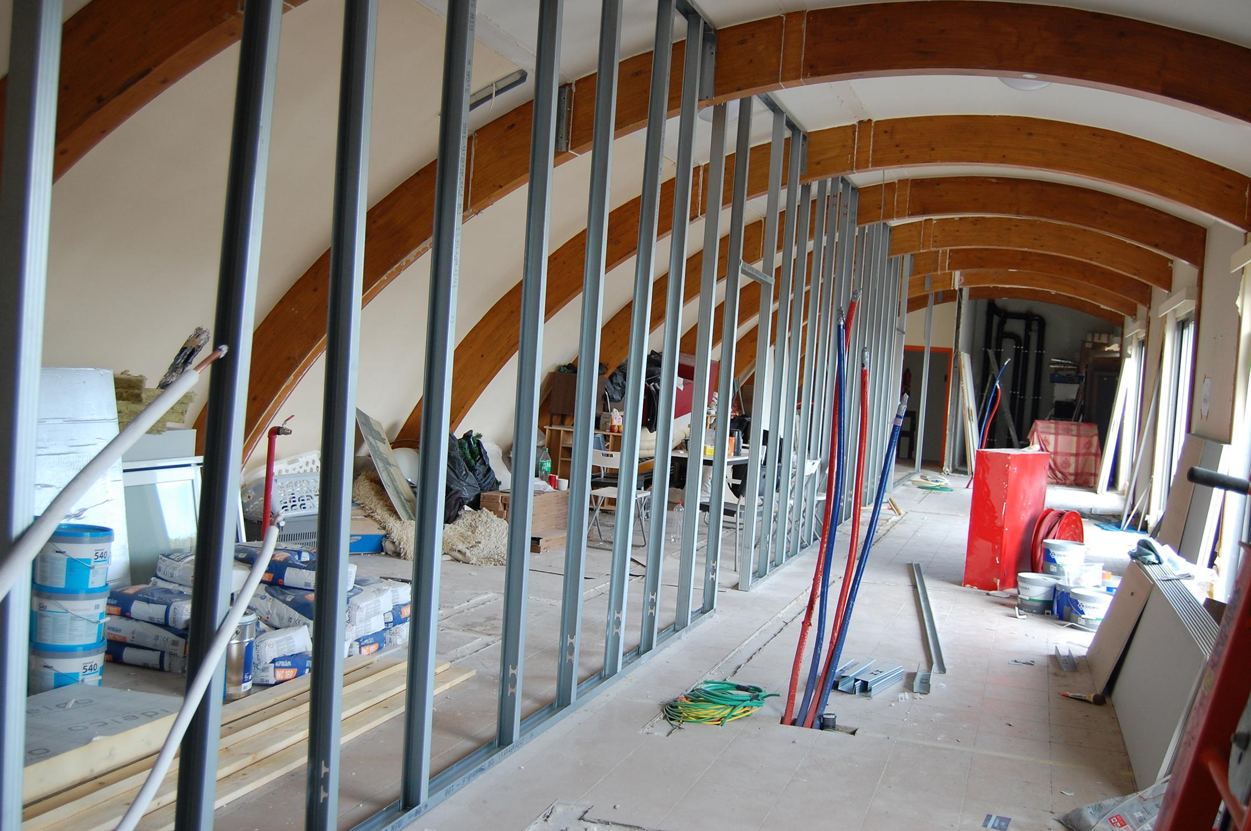
Renovatieproject 2024-2027
van 75 kamers naar
40 wooneenheden
2024 - 2025
20 wooneenheden in voorbouw
zonnepanelen met batterij
riolen en plein heraanleggen
gevels schilderen en installatie wasbar
2026 - 2027
20 extra wooneenheden in zijgebouw
brandveilige traphal met lift
fietsenstalling in de kelder

Slide 5

Doelstelling De Plataan
co-wonen* voor (jong)volwassen erkende vluchtelingen
*elke bewoner beschikt over een eigen wooneenheid met keuken, WC, badkamer, woon/slaapplaats
en maakt aanvullend gebruik van gemeenschappelijke ruimtes (tuin, fietsenstalling en wasbar)
Vanuit presentie d.w.z. gericht op waardigheid van de ander
in een aangename en ondersteunende woonomgeving
een eigen leven helpen uitbouwen
om in een periode van ongeveer 3 jaar door te stromen
naar een maatschappelijk geïntegreerde leefsituatie

Slide 6
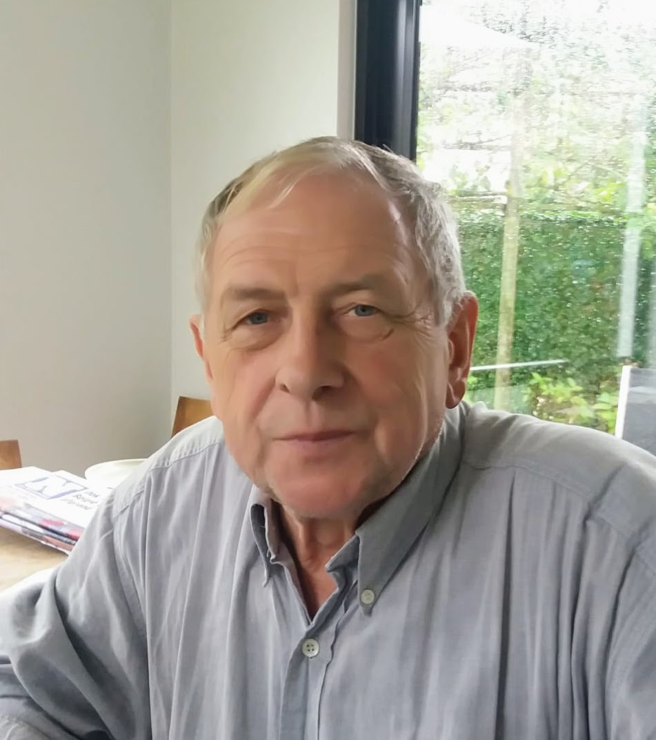
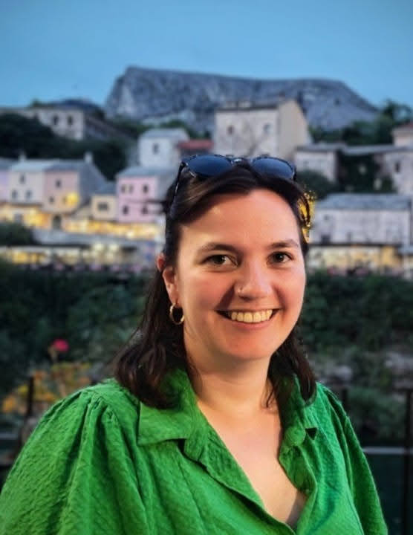
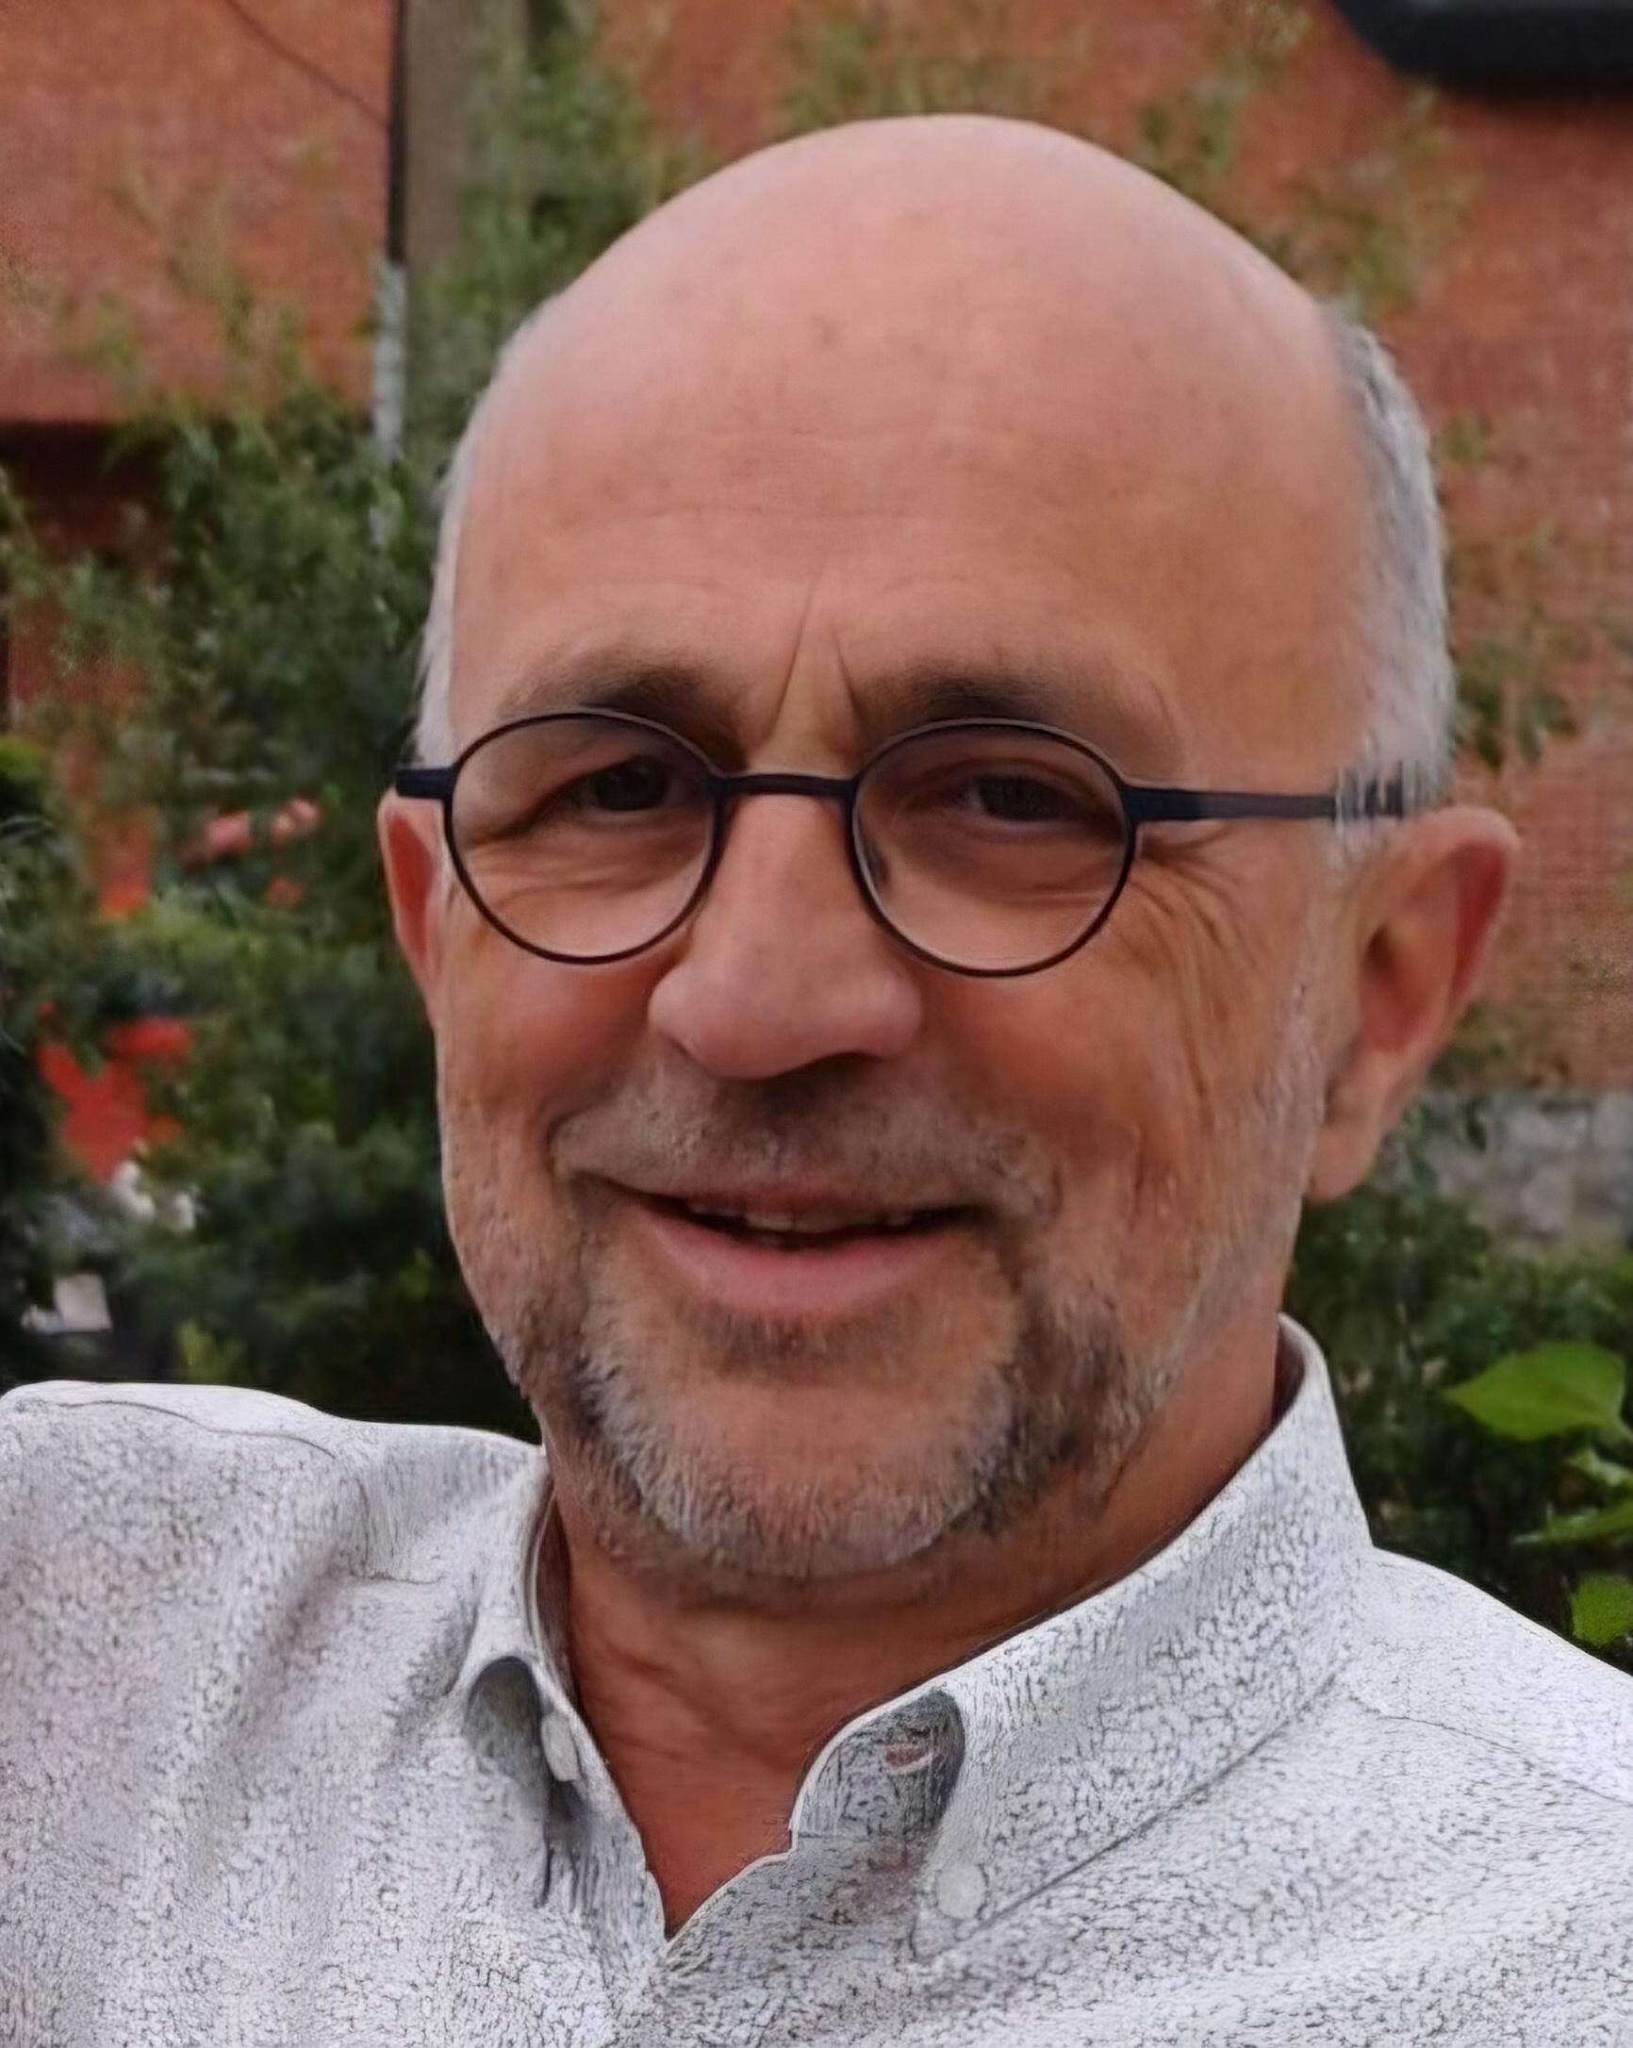
Begeleidingsteam
  Karel Peeters Janne Van Laer Bob Cools
  vrijwilliger site-verantwoordelijke vrijwilliger
Halftijds maatschappelijk werker
Permanentie woensdag vanaf 14u
Tijdens de werkuren op 0488/44.45.23
janne.vanlaer@psc-antwerpen.be
0473/76.14.89
karel.peeters48@telenet.be
0478/88.12.26
cools.bob@gmail.com

Slide 7
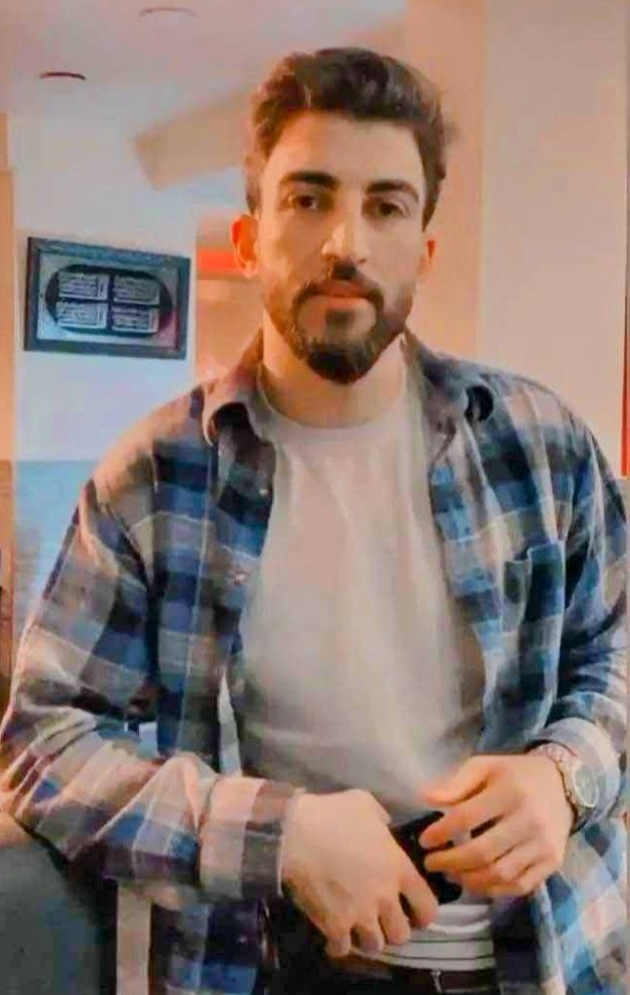
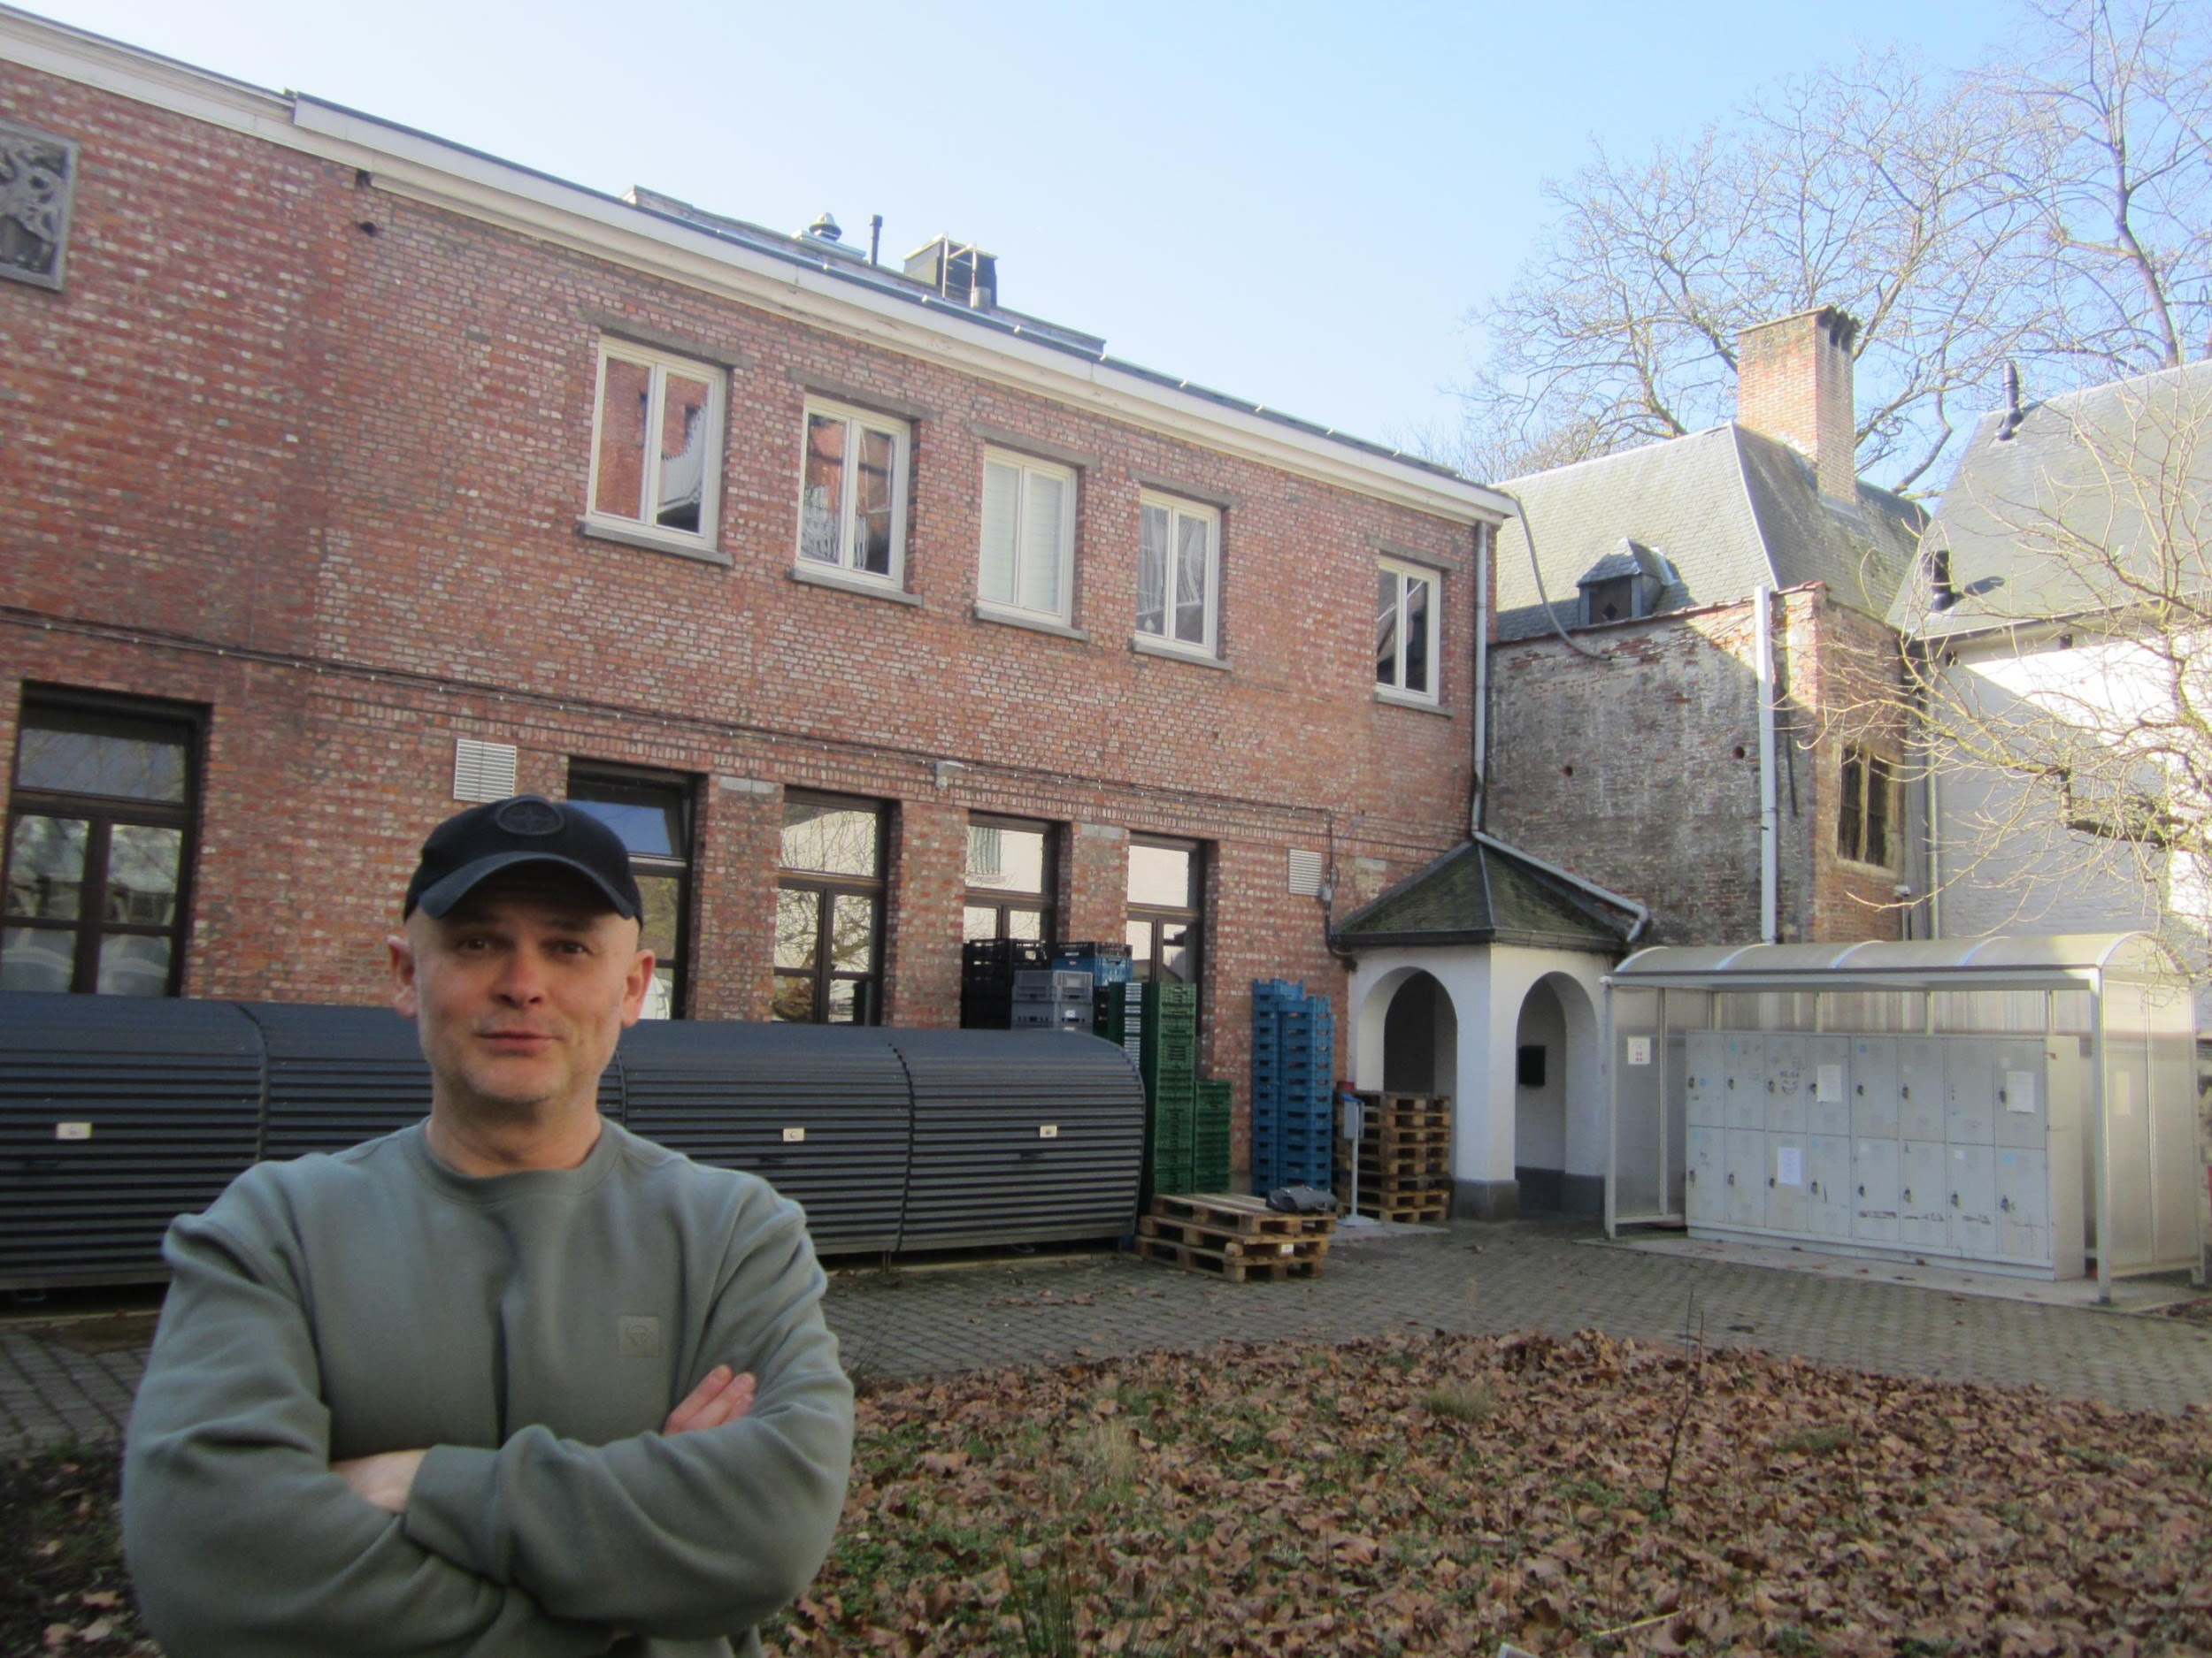
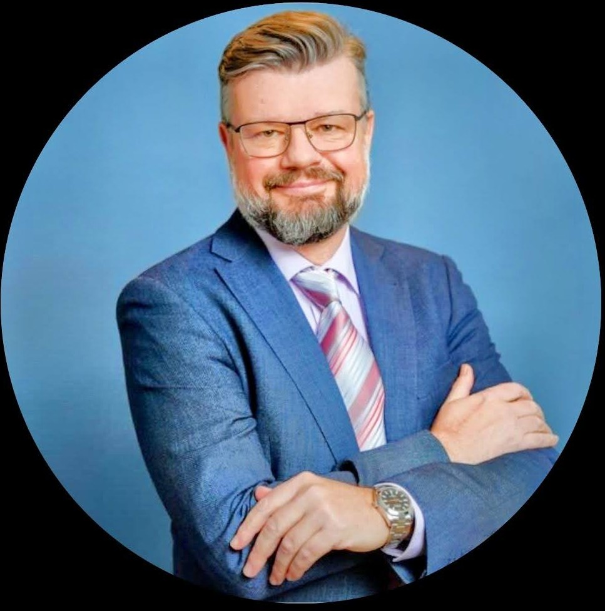
Inwonende medewerkers
Jacques Pieters Andrej Zakrevkiy Hassan Qasso
presentiewerker conciërge onderhoud
0497/37.46.00
jacques.pieters@psc-antwerpen.be
  Praktische en technische problemen
  buiten de werkuren op 0465/37.05.09 zakrevskyiandrii1977@gmail.com

Slide 8
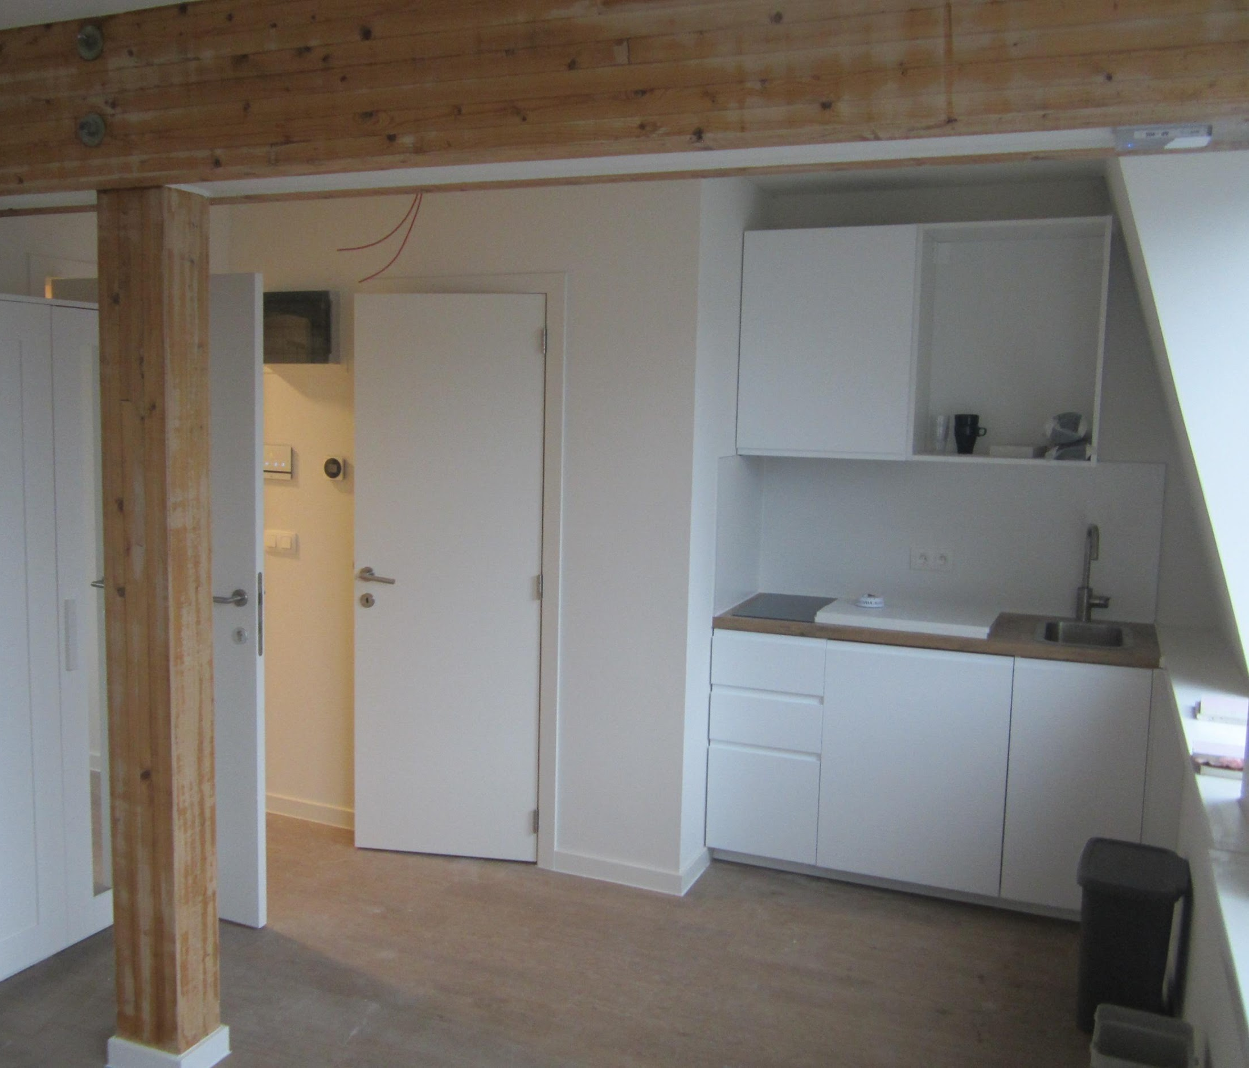
Instroomcriteria
1. Meerderjarig (focus op 18-30 jaar)
2. Erkend vluchteling* zijn bij aanmelding
3. Onzekere woonsituatie
4. Heeft eigen inkomen (leefloon of ander)
5. Domiciliëren op De Plataan
6. Sluit een ‘overeenkomst bezetting ter bede’
7. Verblijft als enige op zijn/haar wooneenheid
* omvat ook subsidiair beschermden en tijdelijk ontheemden

Slide 9
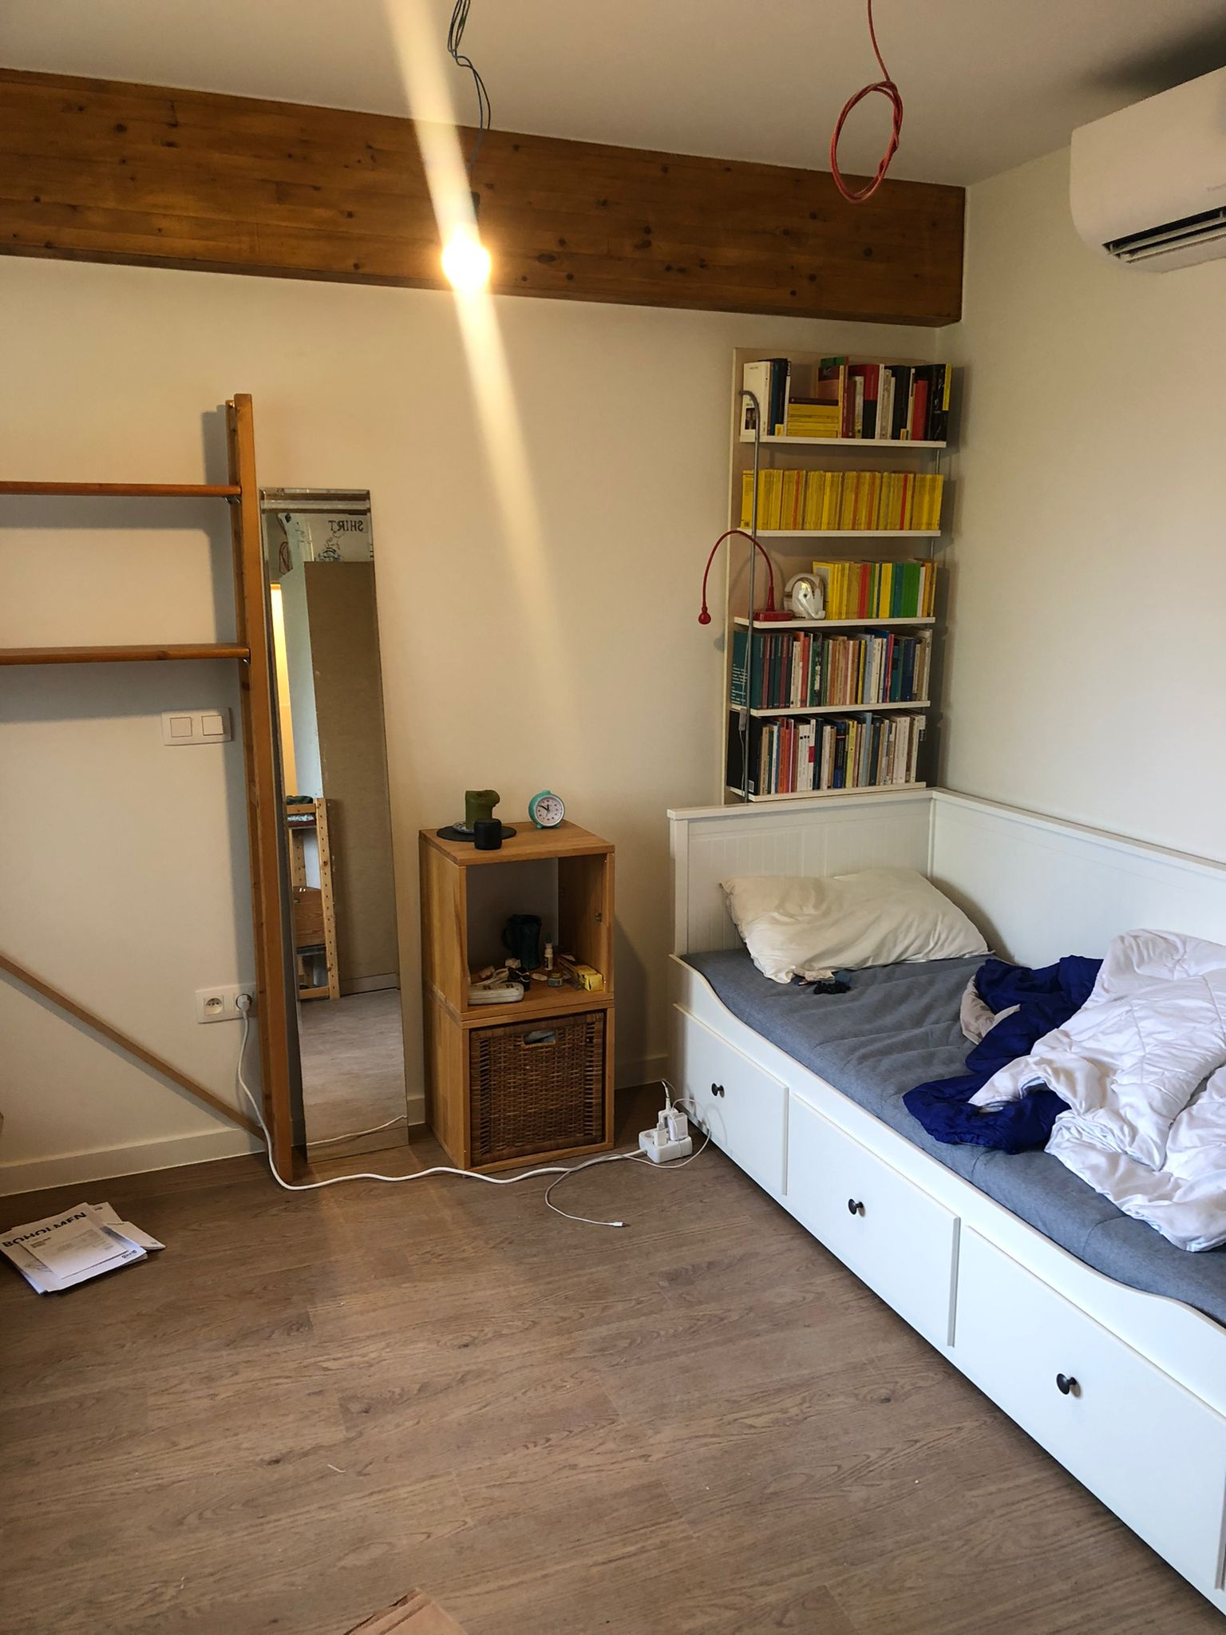
Richtlijnen bij selectie
Structurele samenwerking met:
        - PSC jongerenwerking
        - Advies Centrum Migratie
- Parkours
2. Voorrang voor:
- jongeren
- kwetsbare woonsituaties
3. Streven naar goede sociale-mix
- ongeveer 30% ♀ en 70% ♂
- max. 20% zelfde nationaliteit
- max. 10% niet-vluchtelingen

Slide 10
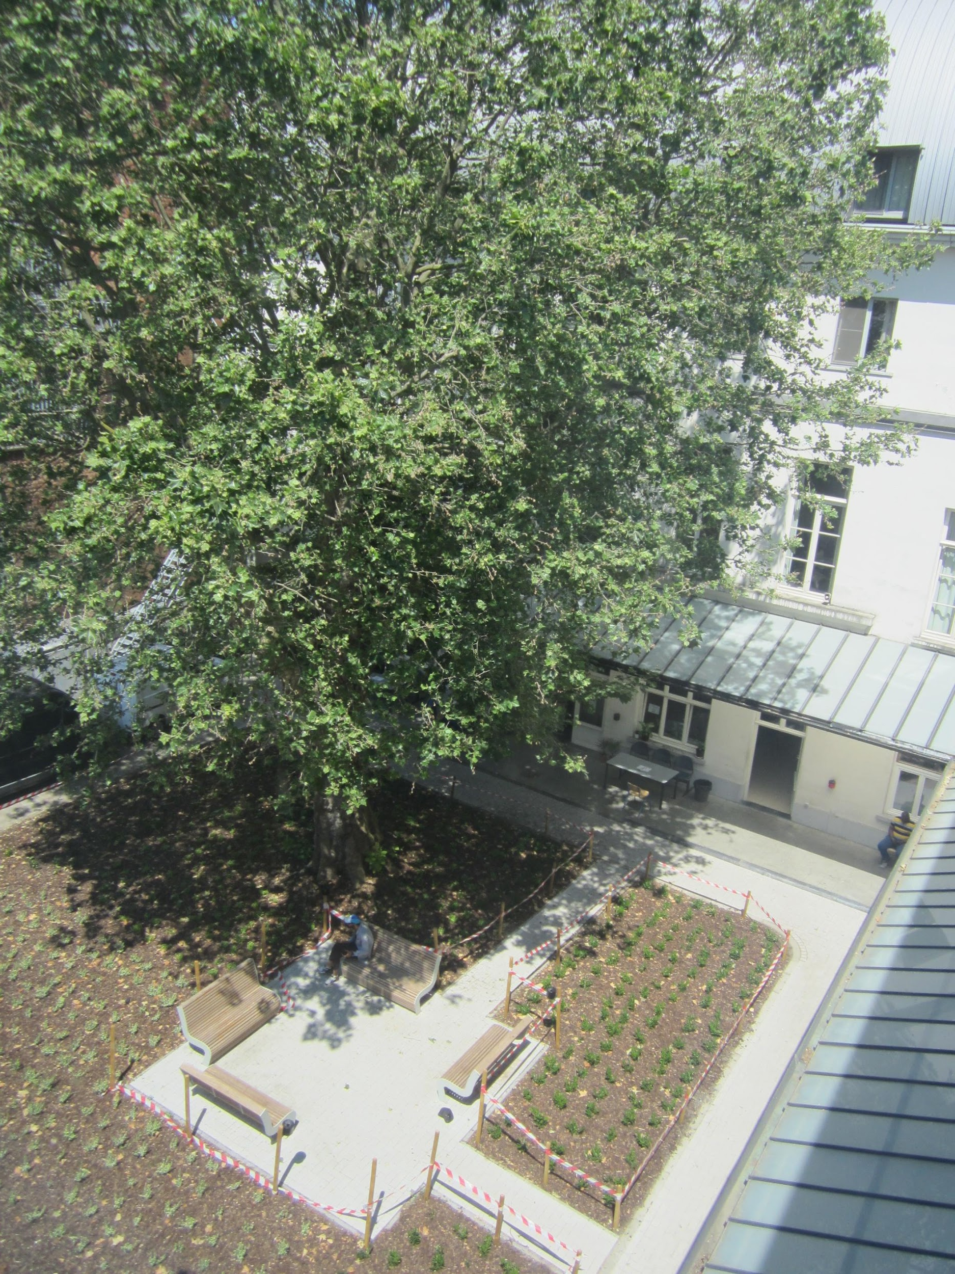
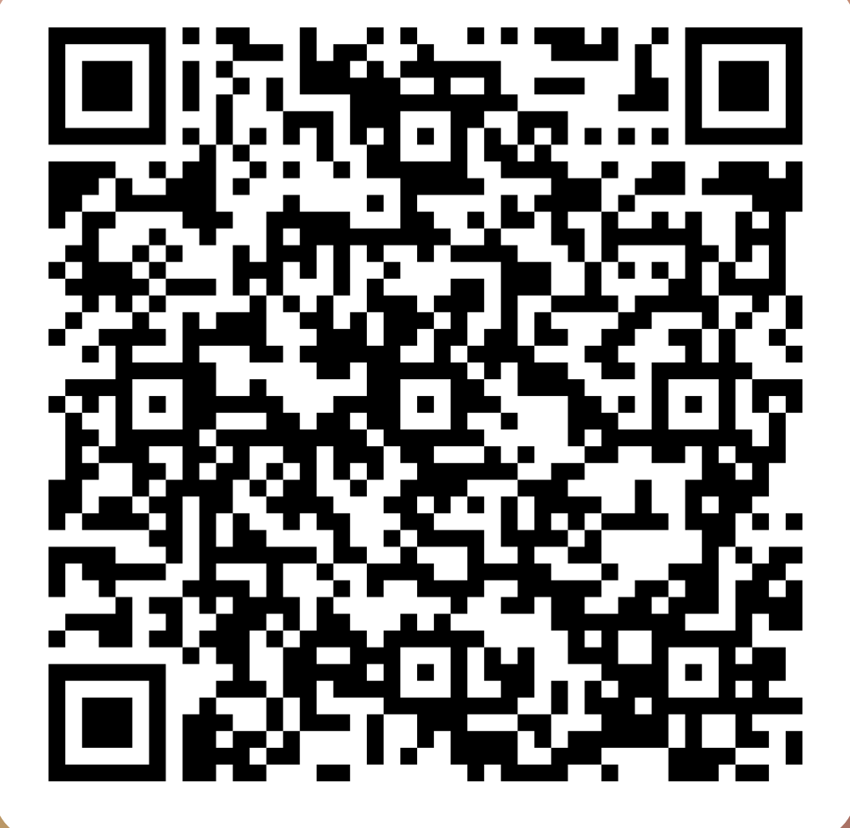
Instroomprocedure
1. Aanvraagformulier voor De Plataan invullen
2. Verkenningsgesprek met siteverantwoordelijke
3. Teambespreking met aanvaarding of afwijzing

Slide 11
Begeleidingsaanbod
1. Aanmelder blijft contactpersoon
2. Begeleidingsteam: siteverantwoordelijke, presentiewerker en vrijwilligers organiseren:
- individuele woningbezoeken om voeling te houden
- groepen: maandelijks bewonersoverleg per blok, vrouwengroep,…
3. Buddy i.f.v. scharniermomenten:
- de verhuis naar ons en na ons i.s.m. KANZO
- werk zoeken i.s.m. DUO for a JOB

Slide 12
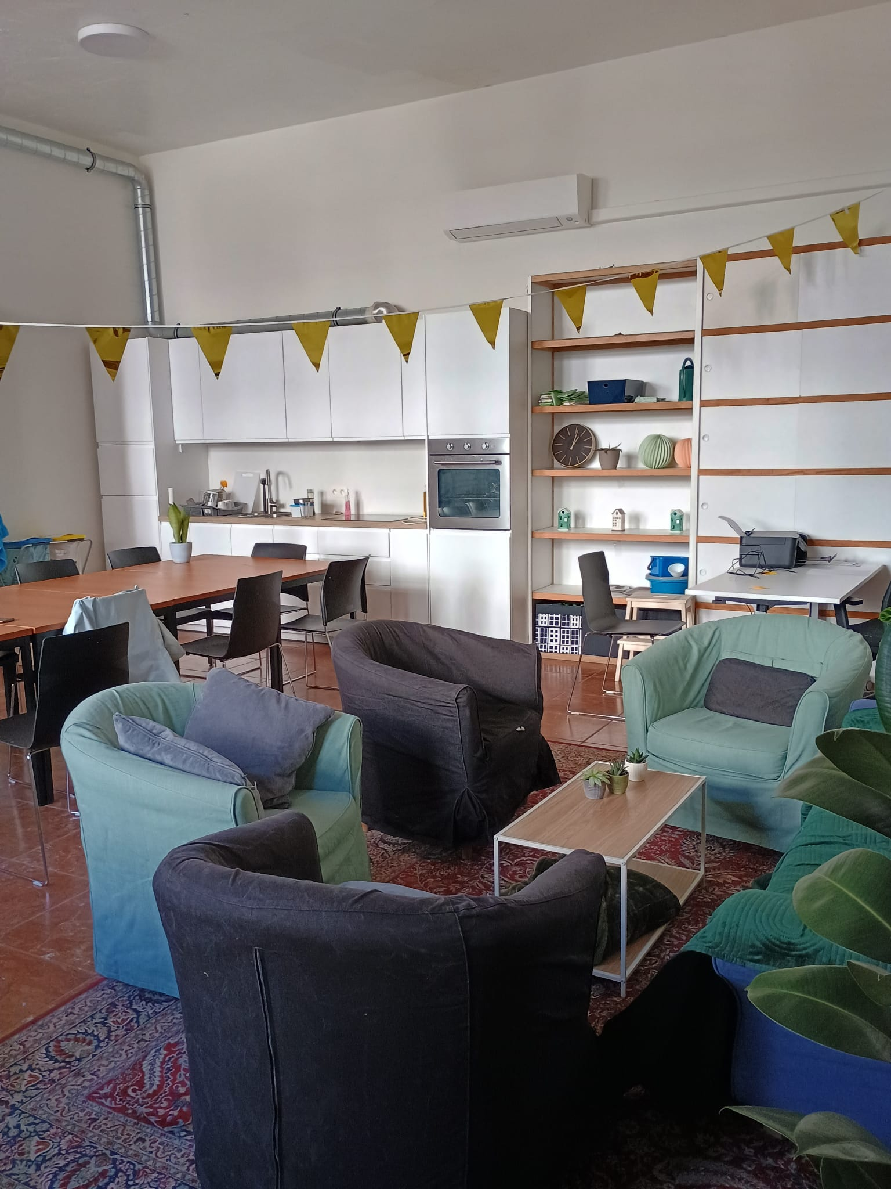
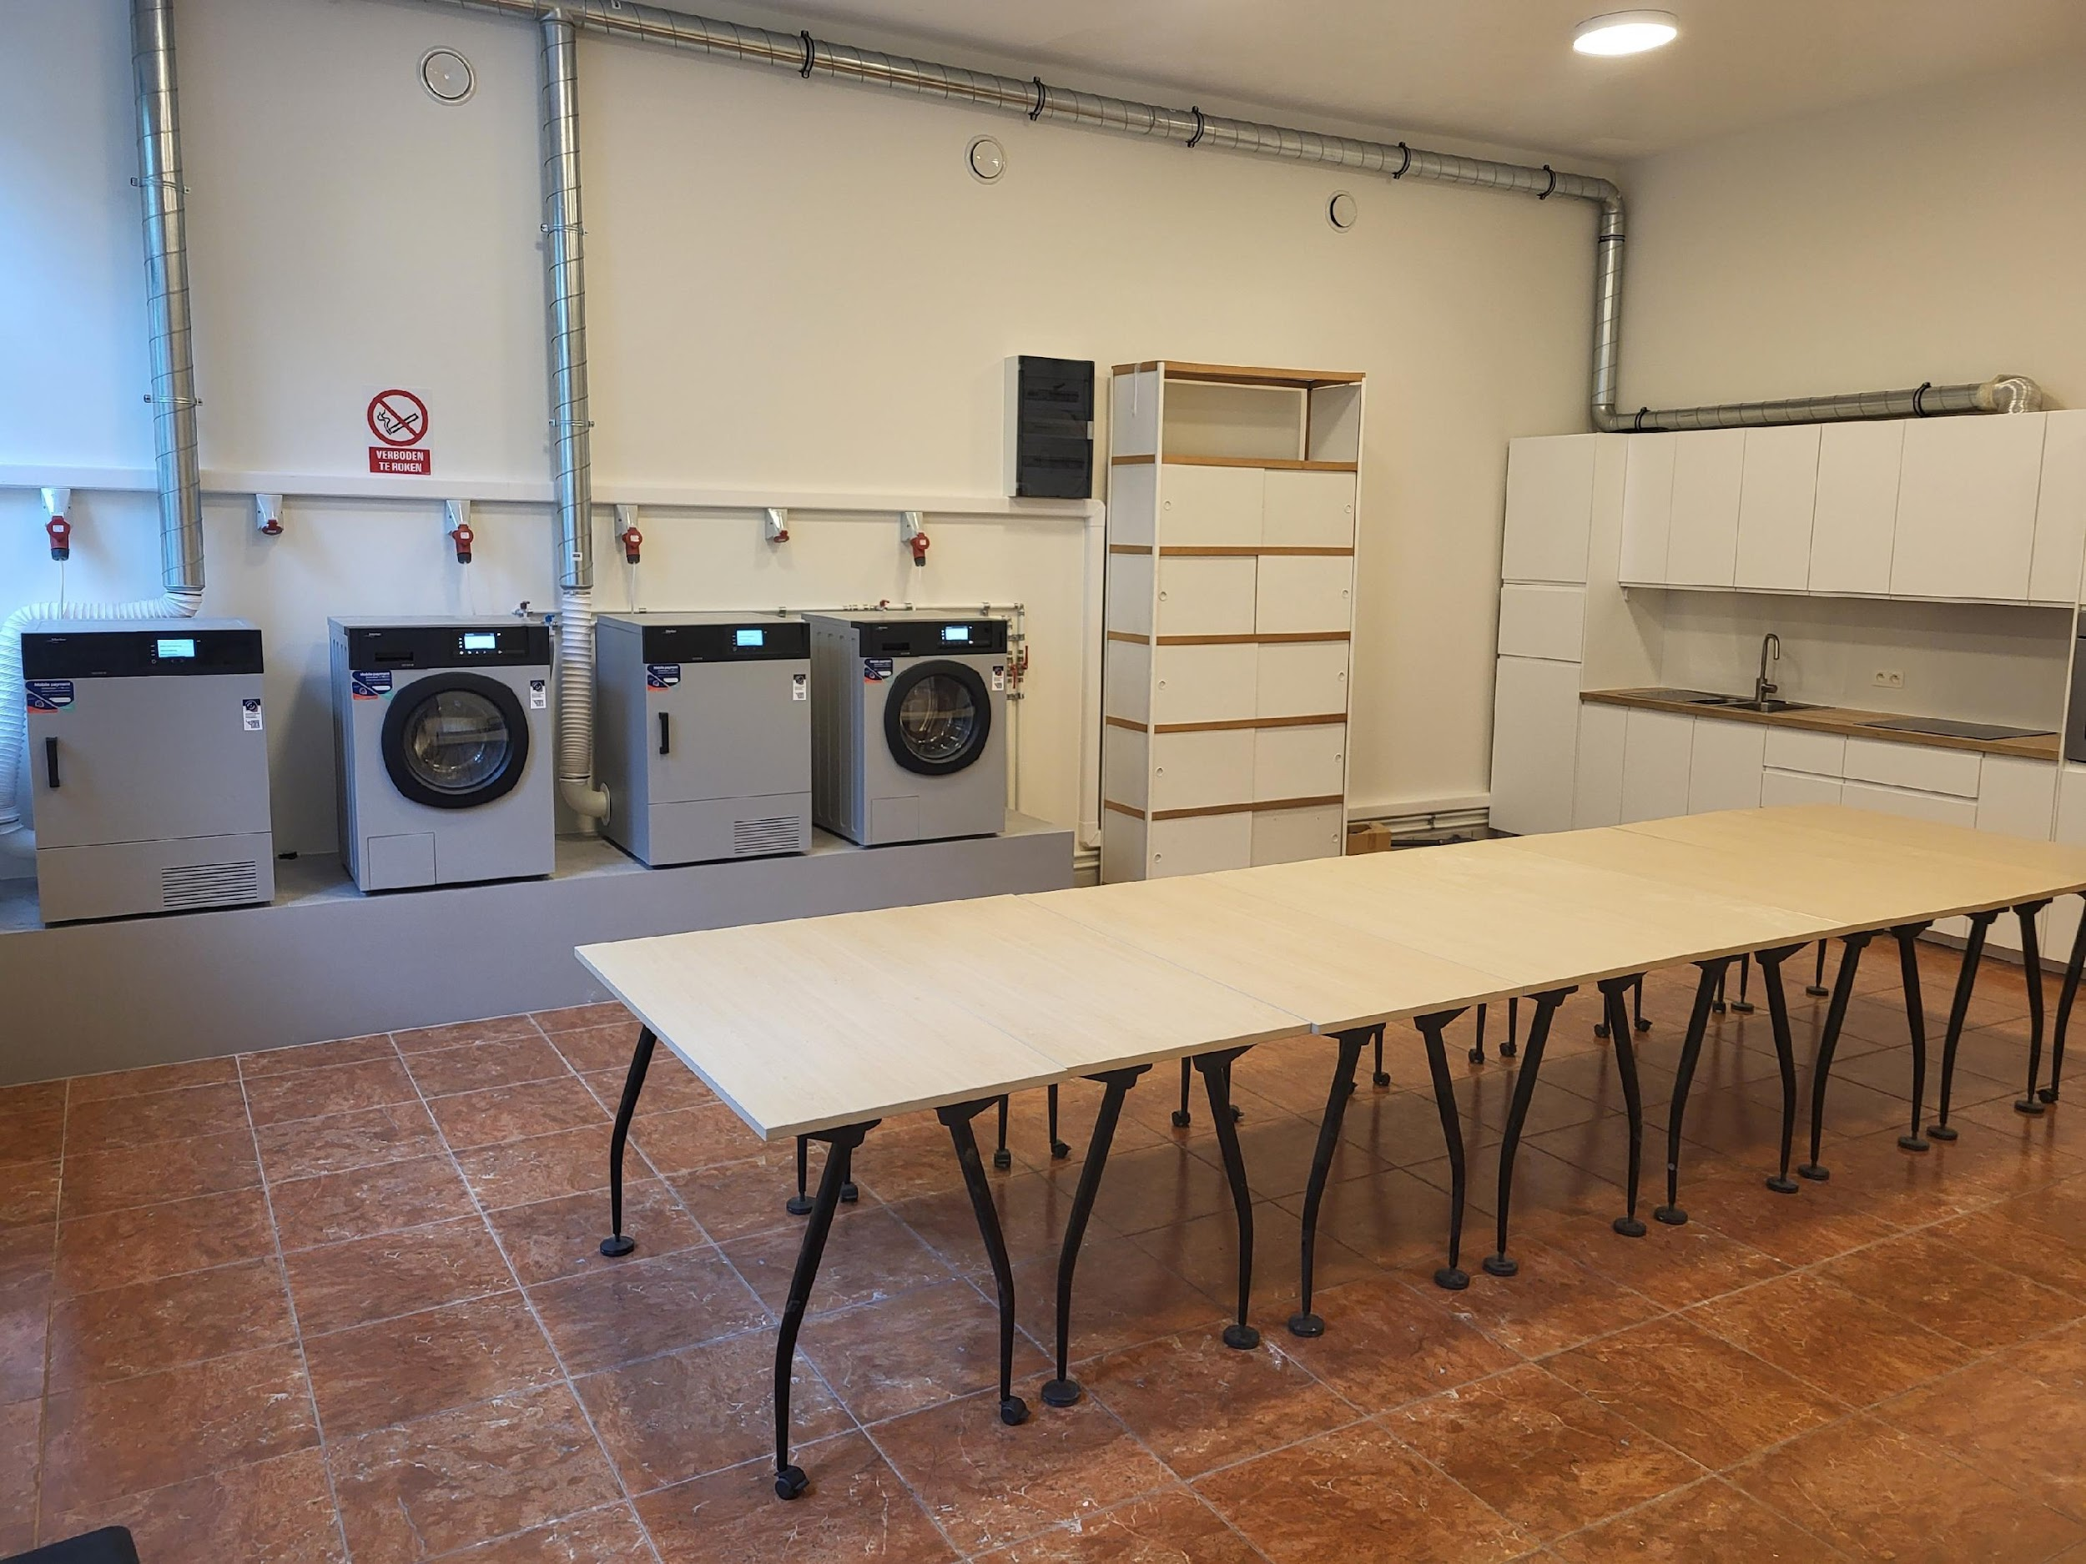
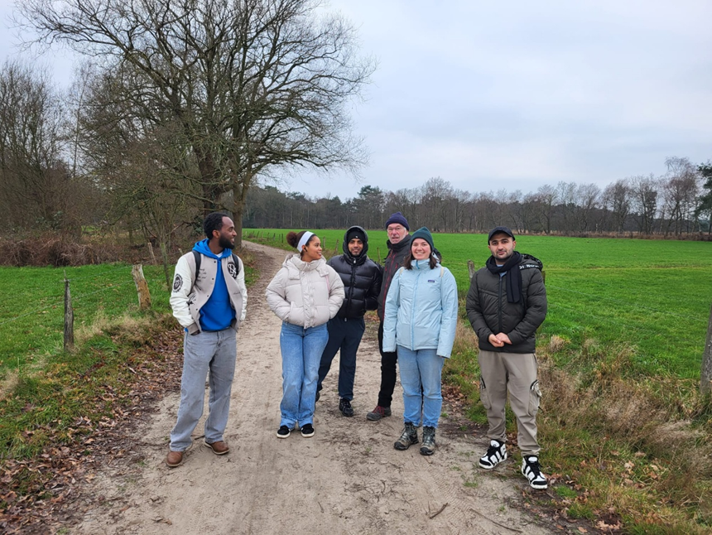
Activiteitenaanbod
Ontmoeting:
- op het binnenplein
- in de wasbar
2. Ontspanning:
- samen koken en eten
- wandelen, spel,
- sport, cultuur...

Slide 13
Visie op doorstroom na 3 jaar
1. Trajectbegeleiding
  Van bij het begin duidelijk: zie contract
  3 maandelijkse opvolgingsgesprekken
  Wooncoaching en versterking sociaal netwerk
  Buddy-aanbod
2. Exit-strategie
  Na 2 jaar: herinnering aan einde contract
  Hulp in zoektocht naar woning
  Zachte druk: woonvergoeding stijgt jaarlijks met 100 €/maand
  Groei aanmoedigen i.f.v. 3j (streefdoel, geen breekpunt)

Slide 14
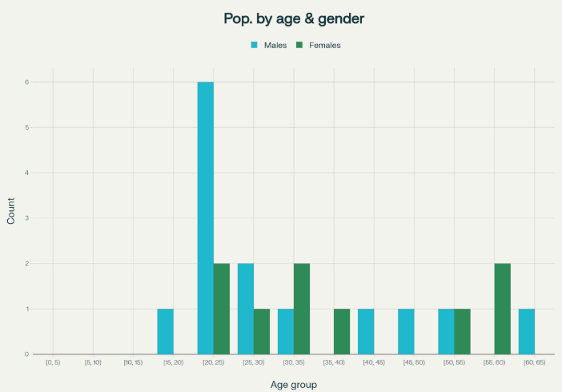
Bewoners mei 2026
22 bewoners:9 vrouwen, 13 mannen van 19 tot 68j (gemiddeld 31j)

Slide 15
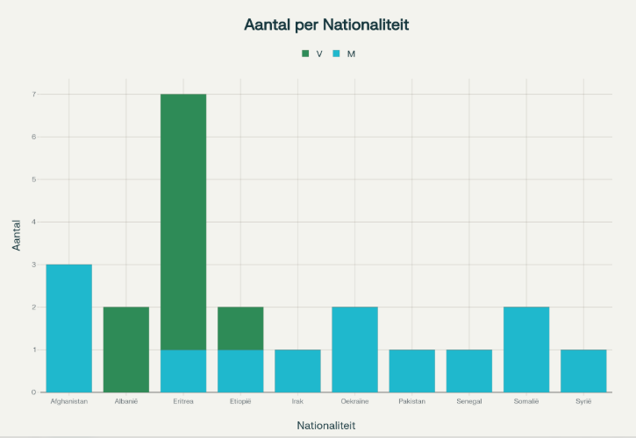
Bewoners mei 2026
Uit 10 landen: 7 Eritrea; 3 Afghanistan, 2 Albanië, Ethiopië, Oekraine, Somalië; 1 Senegal, Irak, Syrië, Pakistan

Slide 16


WERKINGEN | Jongeren De Plataan | Volwassenen Woonterp | Senioren Thuis | Kip en Ei
DOELGROEP | Gevluchte jongeren en jongvolwassenen | Gevluchte gezinnen en alleenstaanden |  | Volwassenen in Burkina Faso
ACTIVITEITEN vanuit PRESENTIE | Sport Expressie Samenwerking Begeleiding | Ontmoeting Vrijetijdsactiviteiten Vorming |  | Coöperaties Voeding Energie
INHOUD | Inburgering Samen(wonen) | Armoede Samen(wonen) | Eenzaamheid | Veerkracht

Slide 17
Dank u wel voor uw aandacht!
Meer weten? Helpen?
www.psc-antwerpen.be

